Slide 1
স্বাগতম

Slide 2
শিক্ষক পরিচিতি
মোঃ ছানোয়ার হোসেন
সহকারী শিক্ষক,
ঘাষিড়া এহ ইয়াউল উলুম দাখিল মাদ্রাসা,
শাজাহানপুর, বগুড়া।

Slide 3
পাঠ পরিচিতি
বিষয়- বাংলা ১ম পত্র [ কবিতা ]
শ্রেণী- ৮ম
সময়ঃ-৫০ মিনিট

Slide 4
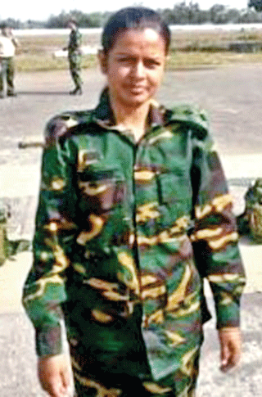
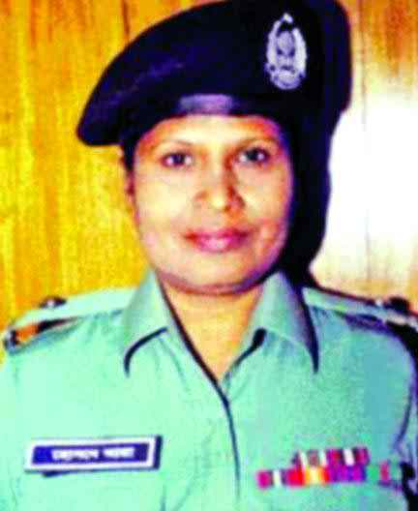
ছবিগুলো দেখ

Slide 5
পাঠ শিরোনাম
নারী
কাজী নজরুল ইসলাম

Slide 6
শিখন ফল
১। কবি পরিচিতি বলতে পারবে।
২। নতুন শব্দের অর্থ লিখতে পারবে।
৩। নারীর অধিকার সম্পর্কে বর্ননা দিতে পারবে।
৪। দেশের জন্য নারীরা কি ত্যাগ স্বীকার করেছে তা ব্যাখ্যা করতে পার।

Slide 7
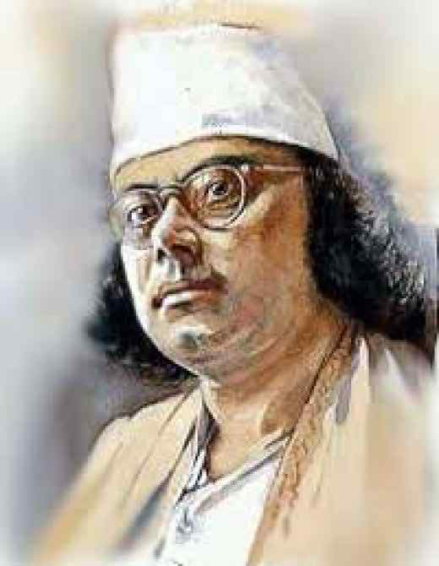
অবিচার ও শোষনের বিরুদ্ধে প্রবল প্রতিবাদ করেছিলেন
জন্ম-১৮৯৯ খ্রী
বর্ধমান জেলার চুরুলিয়া গ্রামে জন্ম
তিনি আরবী,ফারসি শব্দের ব্যাবহারের কুশলতা দেখিয়েছেন
নাটক,উপন্যাস, সঙ্গীত,প্রবন্ধ প্রতিটি ক্ষেত্রে তাঁর অবদান রয়েছে
সাম্যবাদী,সর্বহারা,সিন্ধু-হিন্দোল,চক্রবাক
তাঁর বিখ্যাত গ্রন্থ-অগ্নীবিনা,বিষের বাঁশী রিক্তের বেদন,

Slide 8
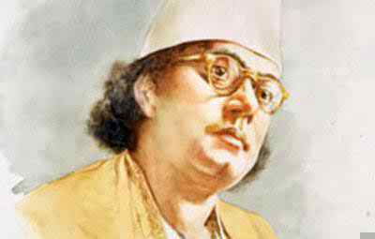
১৪বছর বয়সে তিনি বিদ্রোহীকবিতা রচনা করেন
তাই তিনি বিদ্রোহী কবি নামে খ্যত।
১৯৭৬সালে ২৯ আগষ্ট মৃতু বরন করেন

Slide 9
সাম্যের গান গাই-
আমার চক্ষে পুরুষ-রমনী কোনো ভেদাভেদ নাই
ভাই , বোনের সমান অধিকার

Slide 10
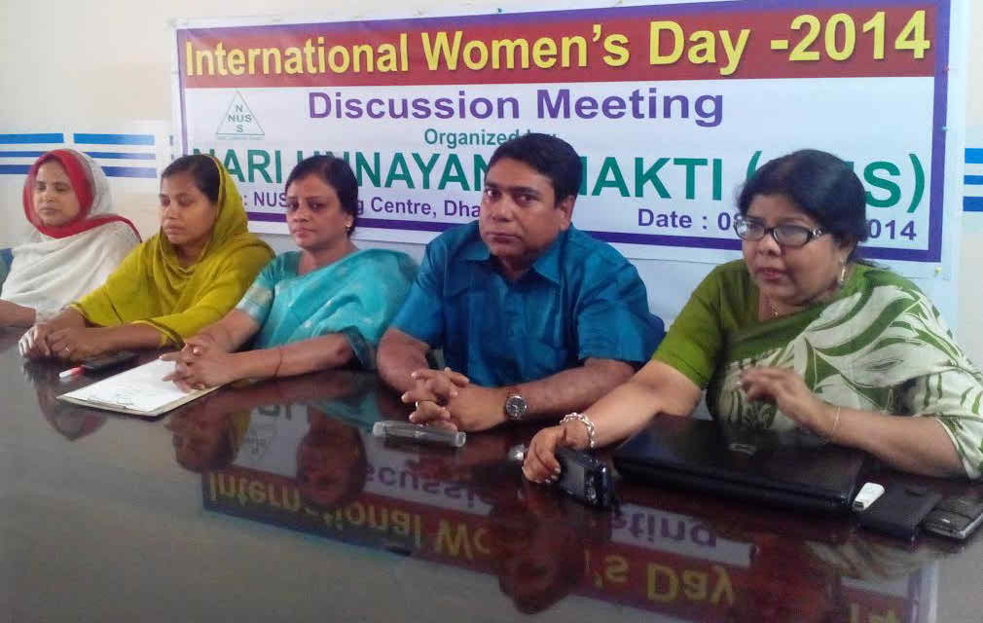
বিশ্বের যা - কিছু মহান সৃষ্টি চির কল্যান কর
অর্ধেক তার করিয়াছে নারী,অর্ধেক তার নর

Slide 11
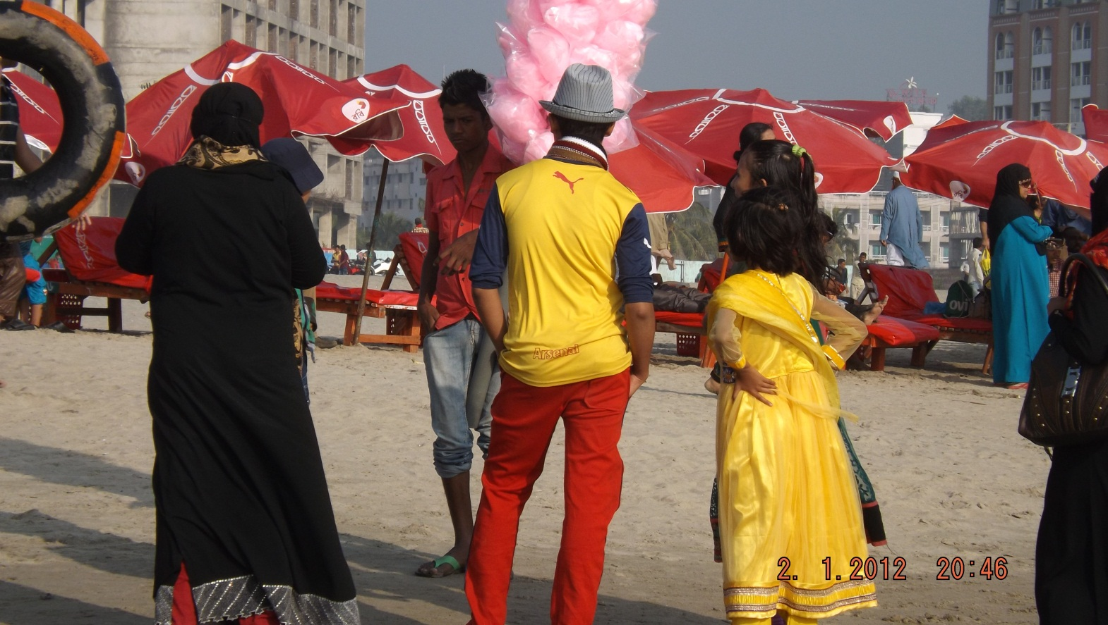
বিশ্বে যা-কিছু এল পাপ-তাপ বেদনা অশ্রুবারি
অর্ধেক তার আনিয়াছে নর,অর্ধেক তার নারী।

Slide 12
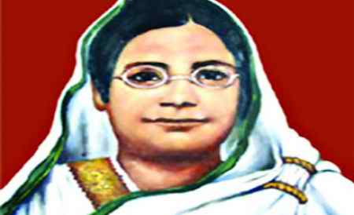
জগতের যত বড় বড় জয় বড় বড় অভিযান
মাতাভগ্নী ওবধুদের ত্যাগে হইয়াছে মহীয়ান।

Slide 13
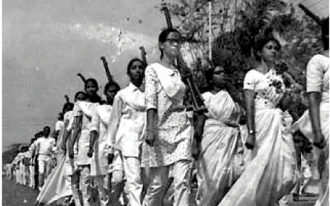
কোন রণে কত খুনদিল নর,লেখা আছে ইতিহাসে
কতনারী দিল সীঁথির সিঁদুর,লেখা নাই তার পাশে

Slide 14
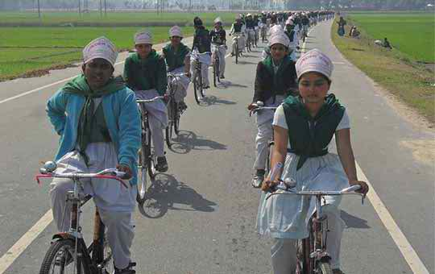
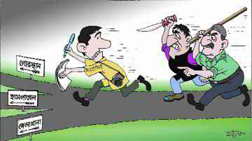
কিছু শব্দার্থ জেনে নিই
সাম্য
সম অধিকার
রণ
যুদ্ধ
পীড়ন
নির্যাতন

Slide 15
দলীয় কাজ
তোমার দেখা একজন নারী শ্রমিকের জীবন সম্পর্কে ৫লাইনের একটিঅনুচ্ছেদ লিখ।
ক-দল
নারীর অধিকার সম্পর্কে ৫লাইনের একটি অনুচ্ছেদ লিখ
খ-দল

Slide 16
মূল্যায়ন
প্রশ্নঃ কাজী নজরুল ইসলামের গ্রামের বাড়ি কোথায়?
চুরুলিয়া
প্রশ্নঃ কত সালে তিনি বিদ্রোহী কবিতা লিখেন ?
১৯২১
প্রশ্নঃ কবি কিসের গান গায় ?
সাম্যের
প্রশ্নঃ বিজয় লক্ষী কাকে বলা হয়েছে ?
নারীকে

Slide 17
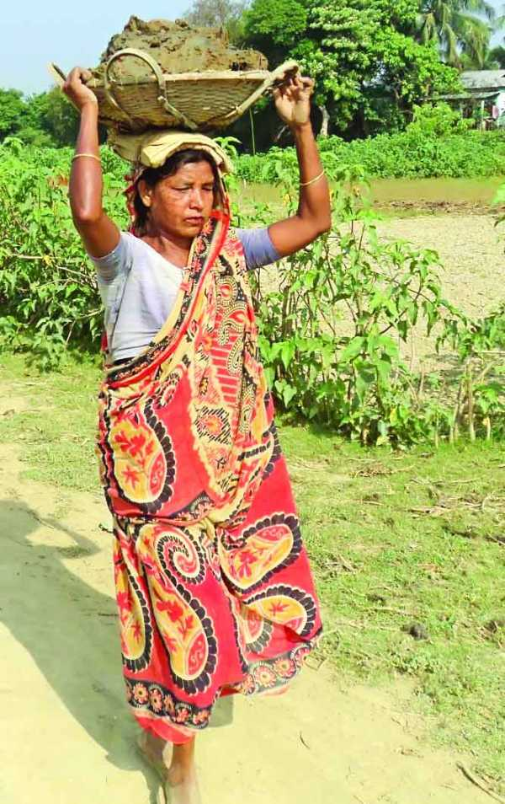
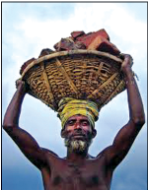
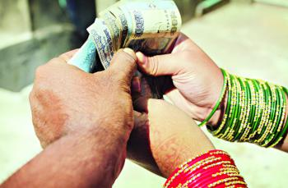
বাড়ির কাজ
রহিমা এবং আলী এক সঙ্গে কাজ করল, দিন শেষে মজুরী নিতে গেলে রহিমাকে আলীর চেয়ে ৫০টাকা কম দিলো মালিক, কেন এই নিয়ম ? নিয়মটি সঠিক কী ? তোমার মতের পক্ষে ১০ লাইনের একটি অনুচ্ছেদ লিখ।

Slide 18
ধন্যবাদ

